Slide 1
Projekt Stockwaagenbau
Willkommen!
2. Monatsversammlung 2023
Imkerverein Ludwigsburg
Thema: Stockwaagen im Selbstbau
Referenten: Ludwig Blücher / Klaus Seelbach
10.02.2023

Slide 2
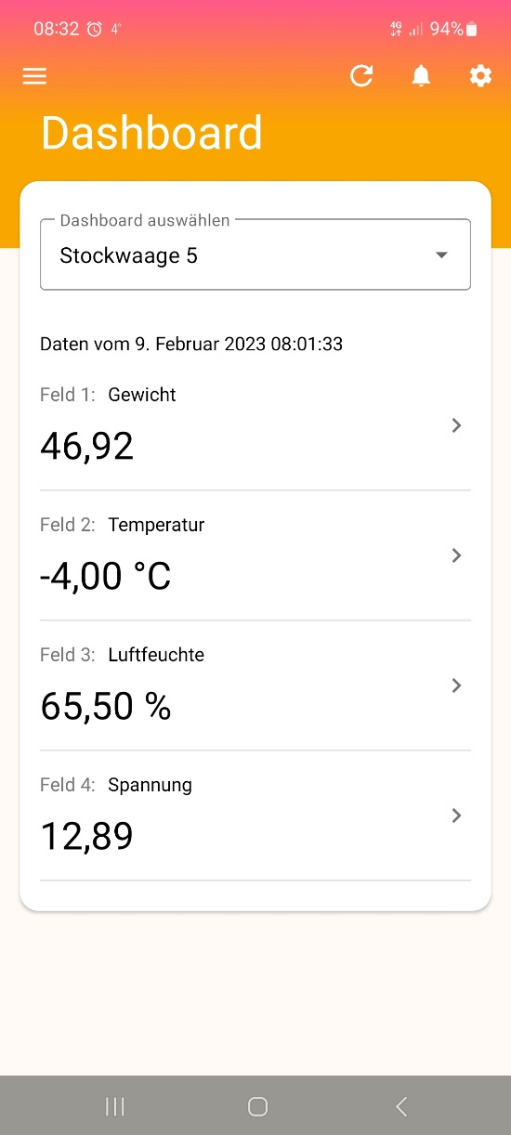
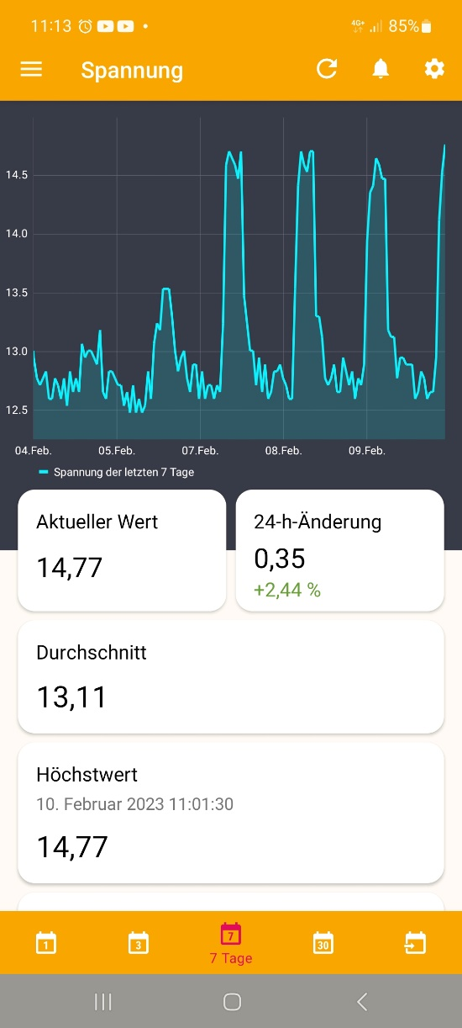
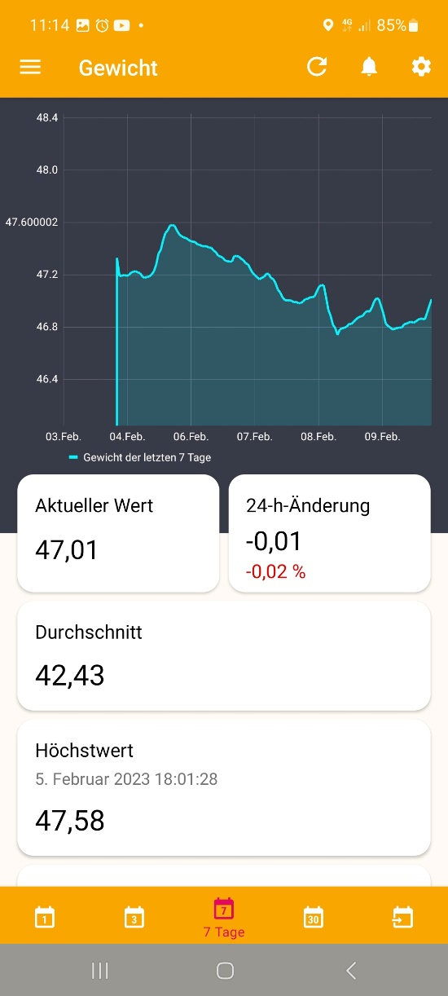
Projekt Stockwaagenbau
Info von der Stockwaage per Handy

Slide 3
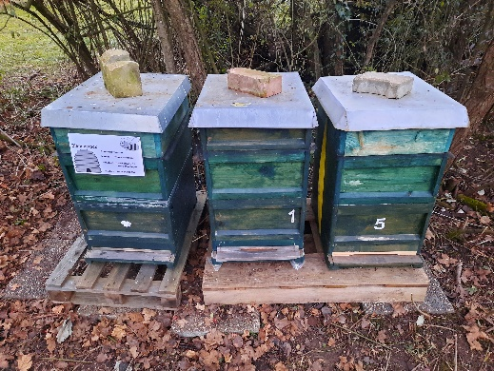
Projekt Stockwaagenbau
Ist eine Stockwaage ein notwendiges Hilfsmittel?
Nein, Stockwaagen haben erst in den letzten Jahren Verbreitung gefunden, da sie bis vor wenigen Jahren sehr teuer waren. Viele Informationen lassen sich auch durch Anheben des Stockes mit einer Kofferwaage und durch Beobachtung der Natur und des Bienenfluges gewinnen.
Ist eine Stockwaage ein sinnvolles Hilfsmittel?
Die Stockwaage hilft
den täglichen Nektareintrag zu verfolgen
das Einsetzen und Versiegen einer bestimmten Tracht (z.B. Waldhonig) zu erkennen
die Notwendigkeit zum Aufsetzen eines weiteren Honigraumes zu beurteilen
Hinweise zu bekommen, ob das Bienenvolk evtl. geschwärmt ist
den täglichen Futterverbrauch zu verfolgen
rechtzeitig die Notwendigkeit zum Nachfüttern zu erkennen
Ist eine Stockwaage teuer?
Die hier vorgeschlagene Stockwaage mit möglichst
einfachem Aufbau kostet ~100 € (Ausbaustufe 1).

Slide 4

Projekt Stockwaagenbau
Definitionen
Die hier vorgestellte Stockwaage steht permanent unter einem Bienenvolk und misst das Gewicht des Bienstockes in frei definierbaren Abständen. Neben dem Gewicht gibt es auch die Möglichkeit mehrere Temperaturen und die Luftfeuchte etc. zu messen. Der an die Waage angeschlossene Minicomputer verarbeitet die Messsignale und schickt sie an eine Datenbank. Das auf dem Handy installierte Programm HoneyPi greift auf die Datenbank zu und bereitet die Meßdaten grafisch auf.
An einen Minicomputer können mehrere Waagen angeschlossen werden, wenn die Bienenstöcke per Kabel verbunden werden können.
Raspberry PI Zero W = Minicomputer (?? €)
HX711 = Verstärker für das Meßsignal der Waage
HoneyPI = Programm (App) auf dem Handy und auf dem Raspberry PI
Thingspeak = Datenbank im Internet

Slide 5
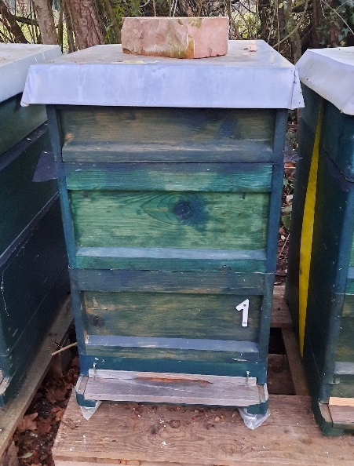
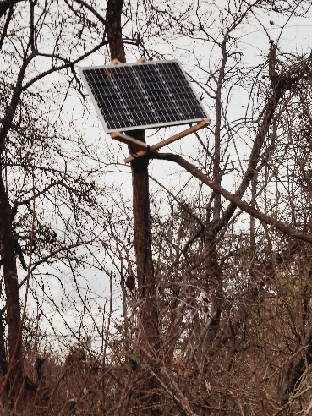
Projekt Stockwaagenbau
Spezifikation
Was soll die Stockwaage leisten?
- Anschluß an WLAN möglich oder Surfstick / mobiler WLAN Router zur Datenübertragung erforderlich?
- Anschluß an Netzstrom möglich oder Akkubetrieb notwendig?
Welche Temperaturdrift darf die Waage haben? 20g/°C oder 4g°C?
Wäre ggf. ein Solarpanel für die Stromversorgung akzeptabel?
Soll die Stockwaage einen offenen Boden haben?
Sollen mehrere Waagen mit einer Steuerung betrieben werden?
Sollen weitere Sensoren (Temperatur, Luftfeuchtigkeit, Lichtstärke etc. zum Einsatz kommen?

Slide 6
Projekt Stockwaagenbau
Aus-bau-stufe | Beschreibung | Hardware (nur Hauptkomponenten) | Software | Kompetenz | ~ Preis
1 | Waage mit automatischem Wiegen in frei definierbar Zeitabständen. Datenübertragung per WLAN an das Handy. Stromversorgung durch Netz | Bosch Profil, Personenwaage, RaspberryPi | HoneyPI | Anfänger | 100
2 | Waage mit automatischem Wiegen in frei definierbaren Zeitabständen. Datenübertragung per LTE an das Handy. Stromversorgung per Akku und Solarzelle. | Bosch Profil, Personenwaage, RaspberryPi mit WittyPI RTC, Surfstick oder WLAN-Router mit SIM, Solarpanel, Akku | HoneyPI | Fortgeschritten | 220
3 | Waage mit automatischem Wiegen in frei definierbaren Zeitabständen. Datenübertragung per LTE an das Handy. Stromversorgung per Akku. | Bosch Profil, Personenwaage, Arduino mit RTC-shield und GSM-shield, Akku | Beelogger | Erfahren | 120

Slide 7
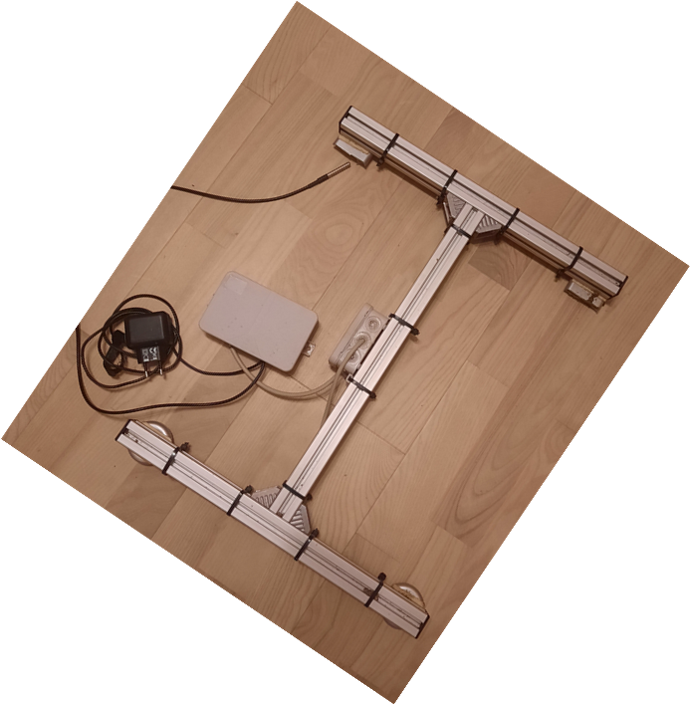
Projekt Stockwaagenbau
Ziele:
Vorschlag für eine einfach zu bauende DIY Stockwaage in der 1. Ausbaustufe, erweiterbar zur 2. Ausbaustufe
Anzeige und Auswertung der Daten über die Software HoneyPi auf dem Handy
Dokumentation der notwendigen Schritte auf der Webseite des Imkervereins Ludwigsburg
https://office.imkerverein-lb.de zusätzlich zu den vorhandenen Anleitungen bei https://honey-pi.de
Persönliche Unterstützung bei Aufbau Waagengestell (04/23) und Inbetriebnahme (sobald Raspberry Computer wieder verfügbar sind (05/23?)

Slide 8
Projekt Stockwaagenbau
Einzelschritte:
Bau des Waagengestells
Anmeldung und Setup der Datenbank „Thingspeak.com“
Verbindung mit dem Mikrocomputer „RaspberryPI“
Inbetriebnahme des Rasberry durch Aufspielen der HoneyPi Software auf SD-Karte und Einrichtung der Waage
Installation und Einrichtung der Handy-App HoneyPI
Ergänzung zur Stromversorgung mit Solarzelle und Batterie und LTE Datentransfer
Weiterer Ausbau mit Sensoren
8. Ausblick

Slide 9
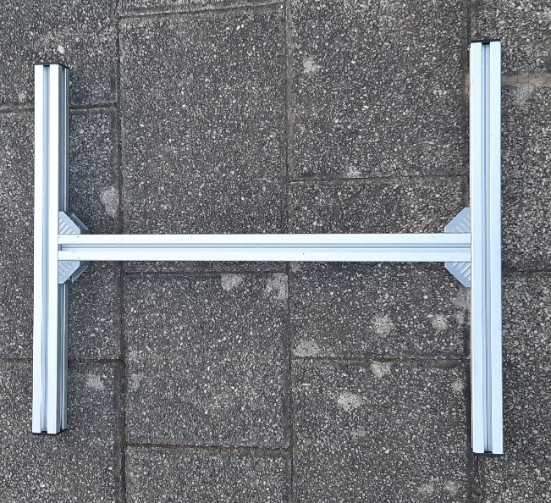
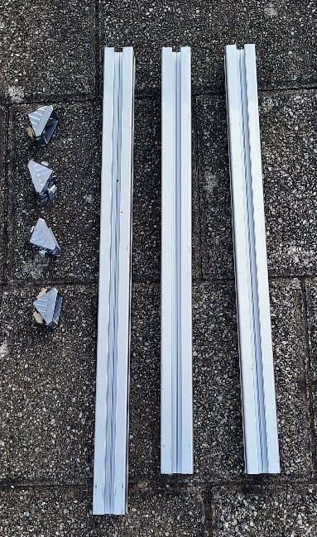
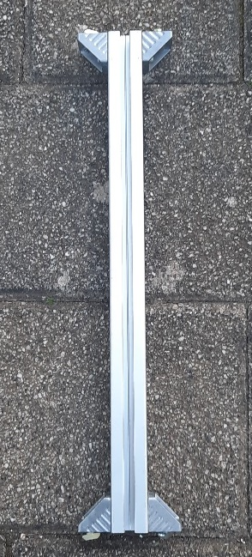
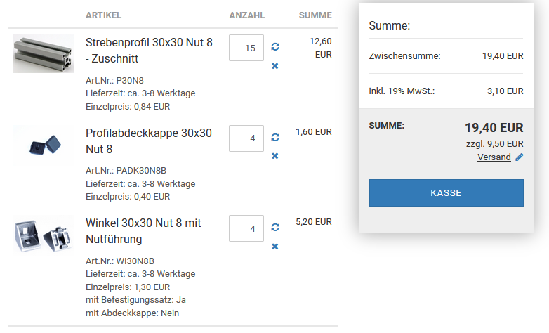
Projekt Stockwaagenbau
1. Waagengestell aus 30x30mm Aluprofil:
Quelle: z.B. aluprofile24.de
Stückliste:
2 x Strebenprofil Nut8 430mm lang
1 x Strebenprofil Nut8 470mm lang
4 x Winkel Nut8
4 x Profilabdeckkappen
8 x Hammerkopfschraube M6
8 x Bundmutter M6

Slide 10
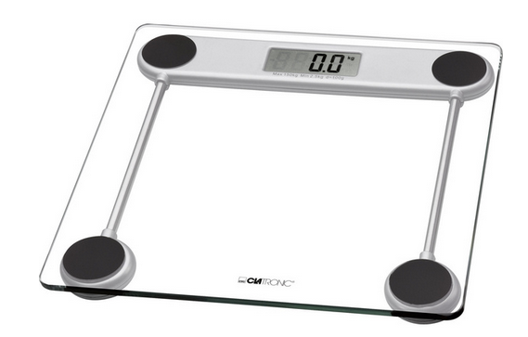
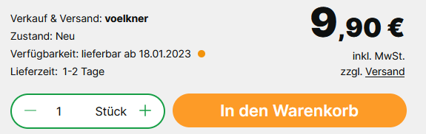
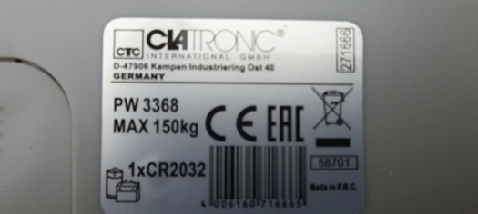
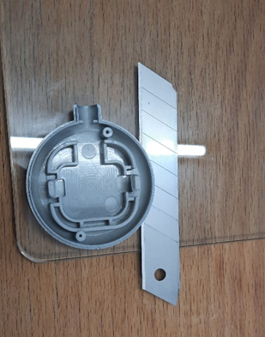
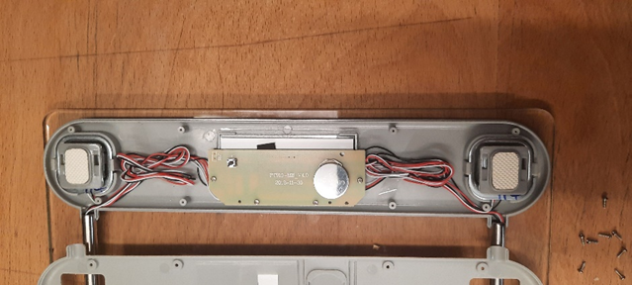
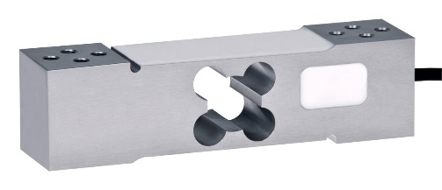
Projekt Stockwaagenbau
1. Personenwaage zB. Clatronic PW3368:
Alternative mit geringerer Temperaturdrift: Bosche H30A-C3-150 (60 € + 20 € Mehrkosten von Waagengestell

Slide 11
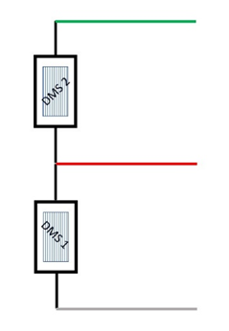
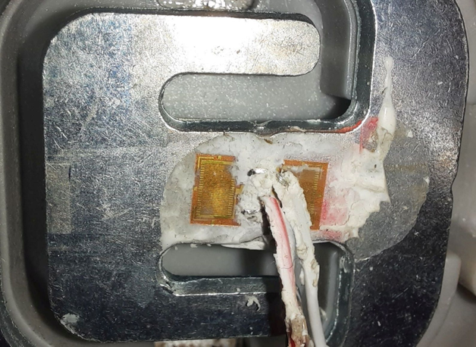
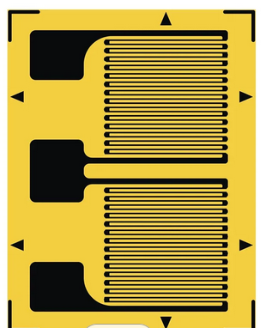
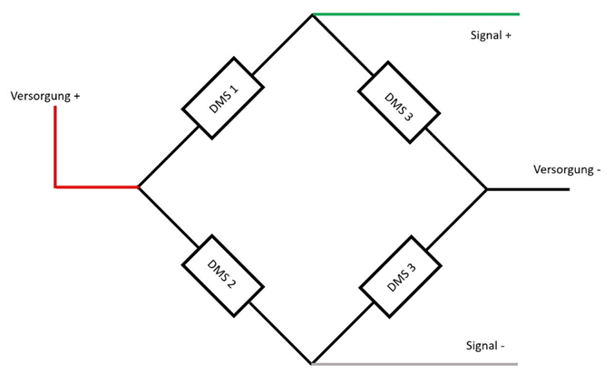
Projekt Stockwaagenbau
1. Dehnungsmeßstreifen und Wheatstone Brückenschaltung

Slide 12
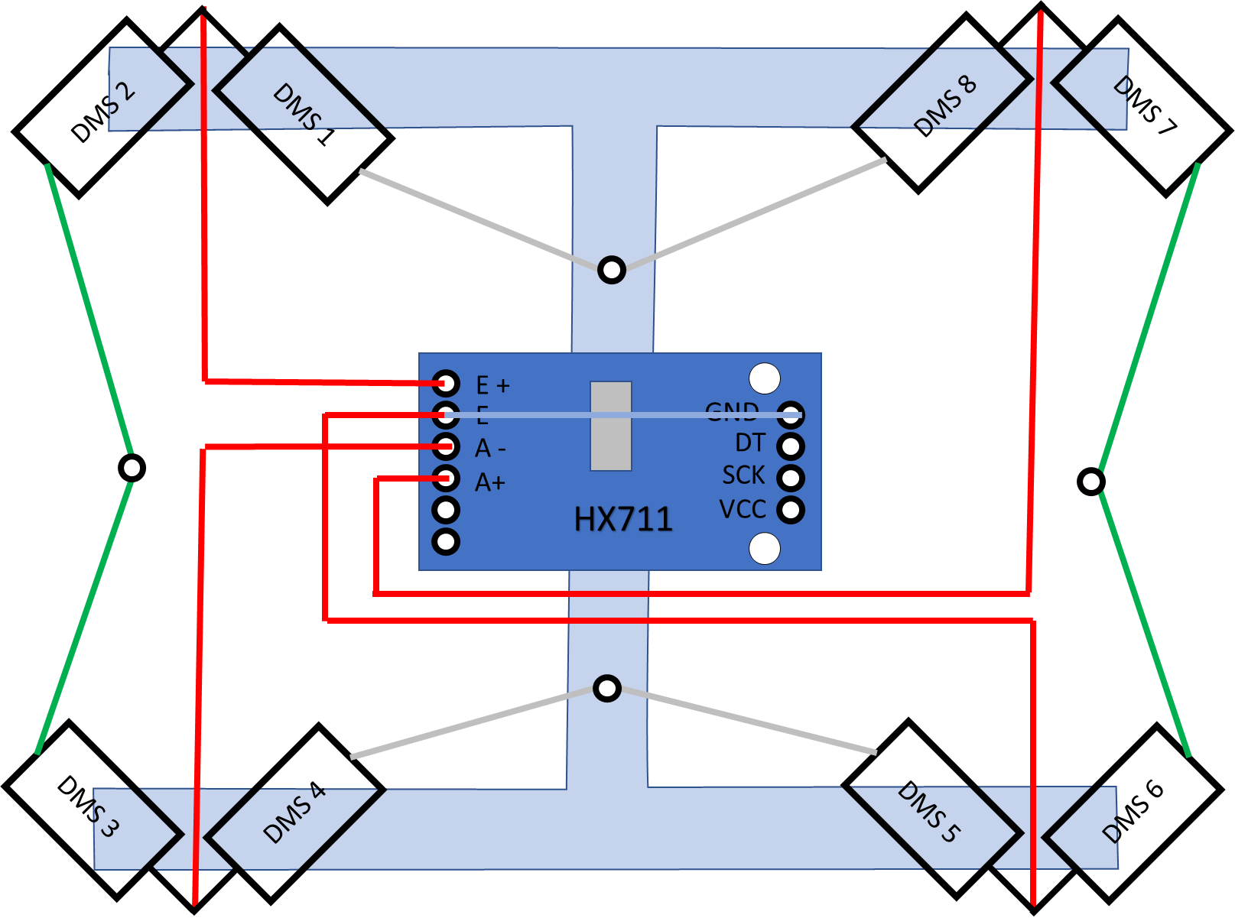
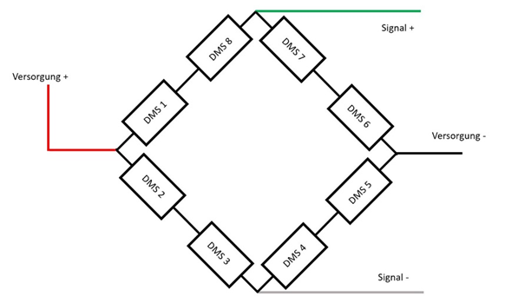
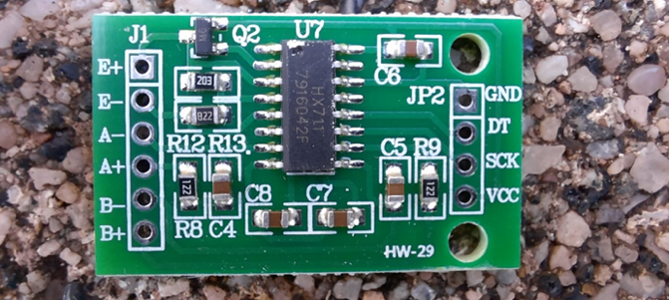

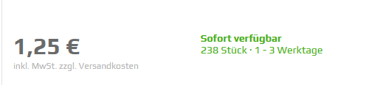
Projekt Stockwaagenbau
1. Verdrahtung des Brückenverstärkers HX711
Quelle: zB Berrybase.de

Slide 13
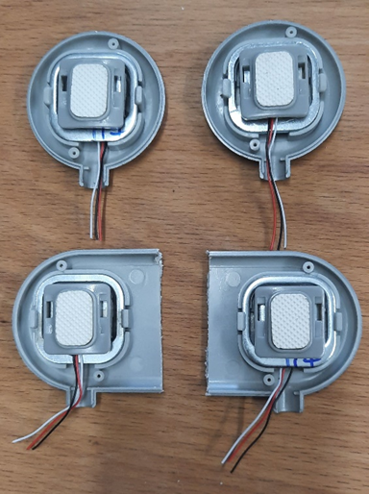
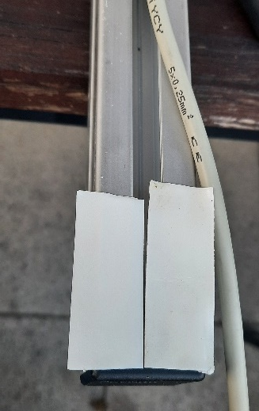
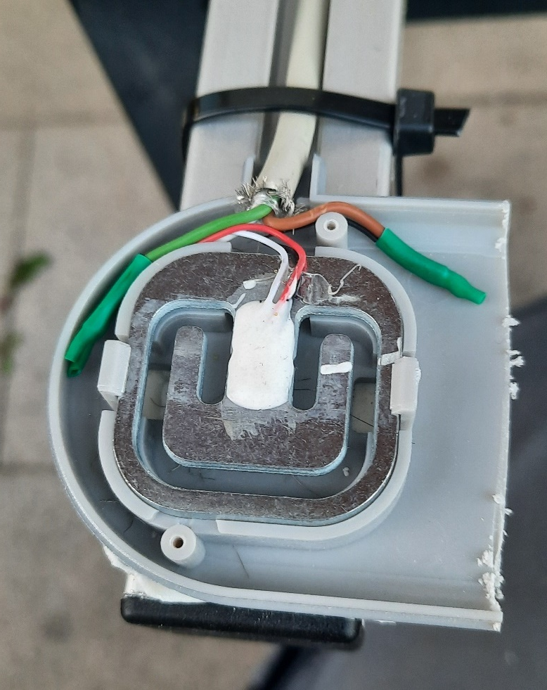
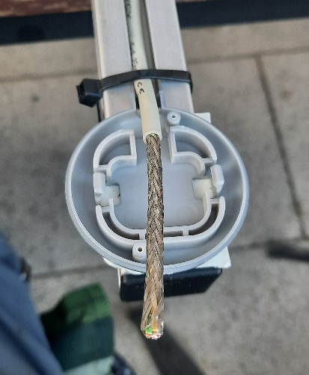
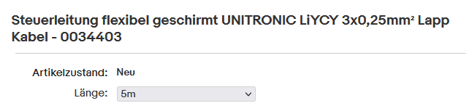

Projekt Stockwaagenbau
1. Wägezellen verkabeln
Spiegelklebeband
Position der Wägezellen zueinander
nicht verändern!

Slide 14
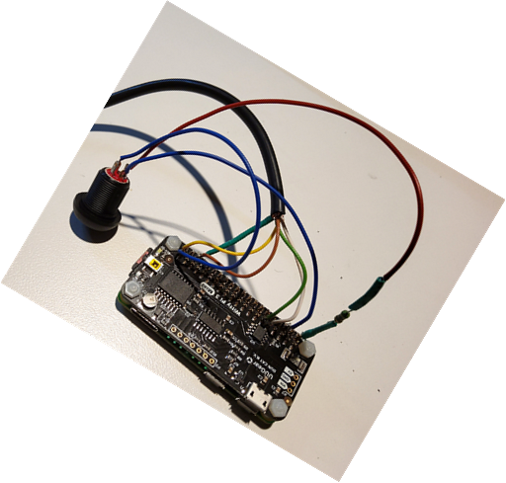

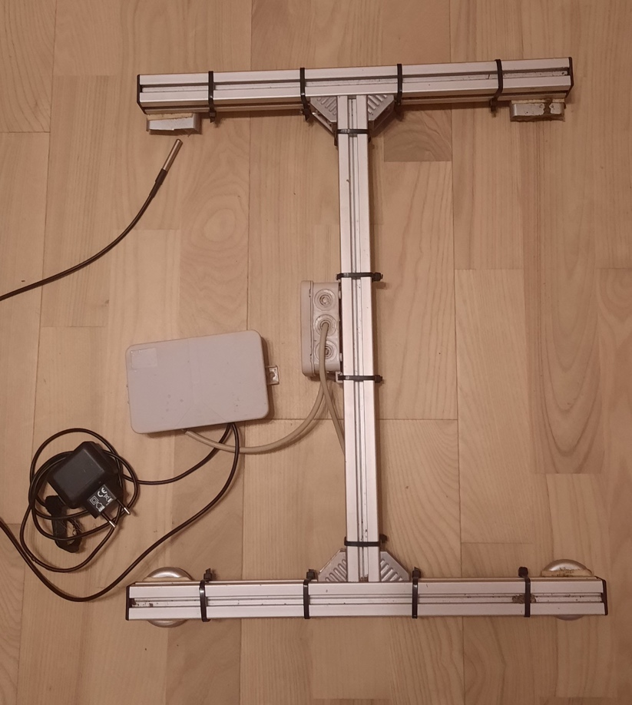

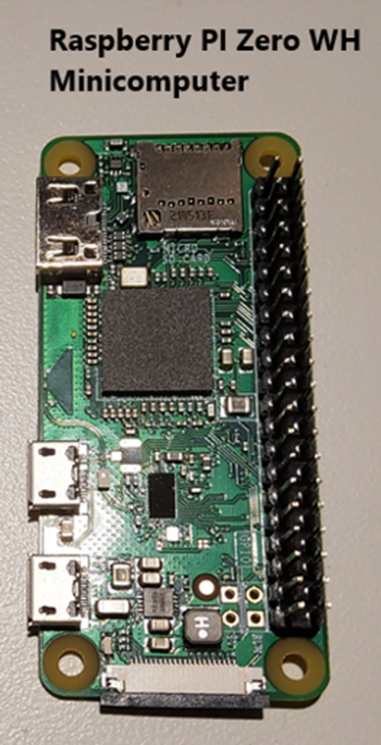
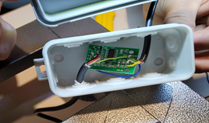
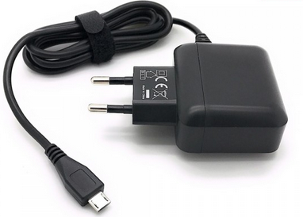
Projekt Stockwaagenbau
☺
Netzteil 5V 2.5A
mit Micro-USB

Slide 15
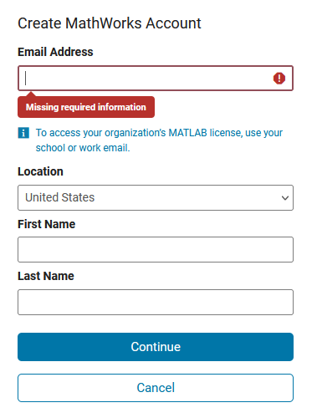

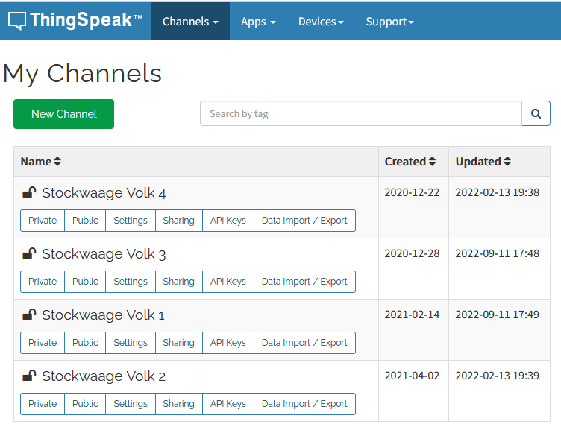
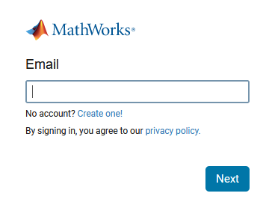
Projekt Stockwaagenbau
2. Thingspeak.com Konto einrichten

Slide 16
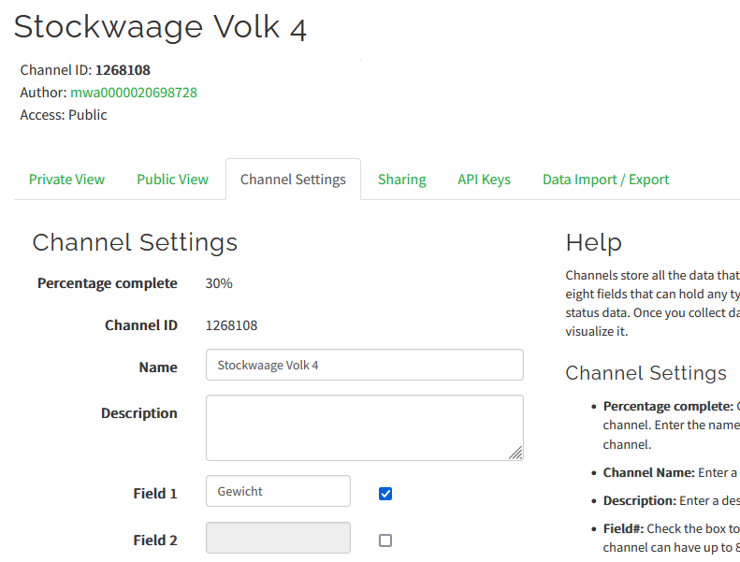
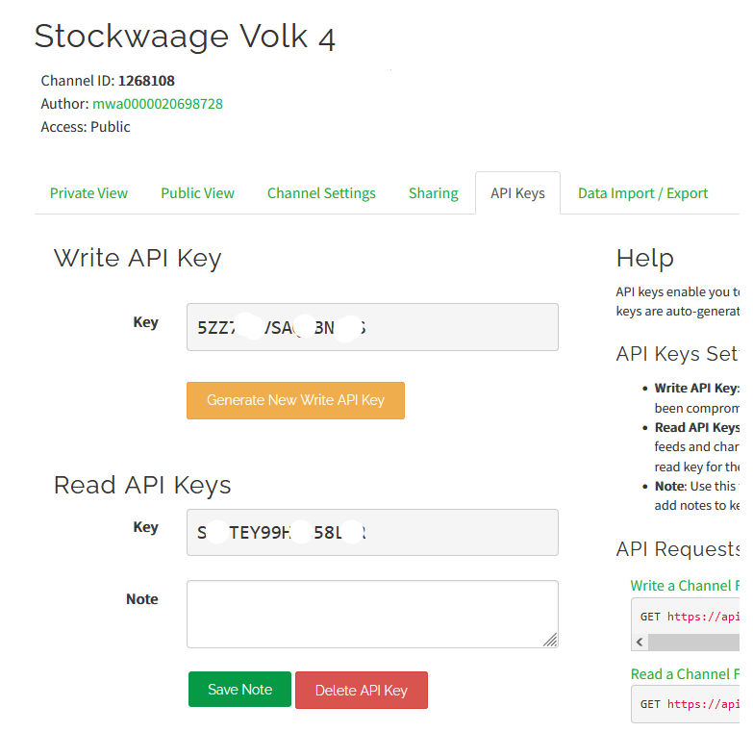
Projekt Stockwaagenbau
2. Thingspeak.com Kanäle einrichten
API Key wird von Thingspeak generiert. Er wird von HoneyPi zur Identifikation benötigt

Slide 17
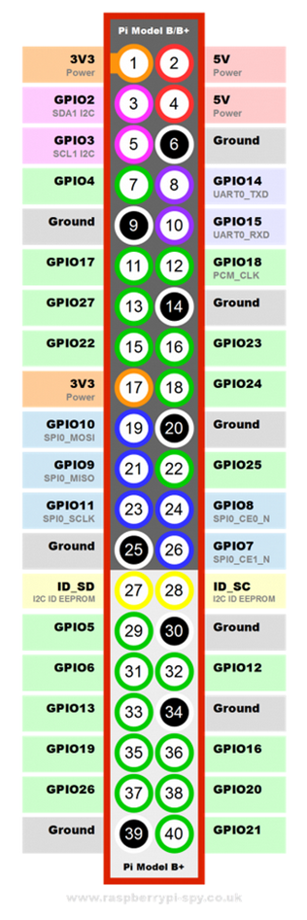

Projekt Stockwaagenbau
3. RaspberryPI Mini Computer
Slot für Mikro SD-Karte
Mini-HDMI für
Bildschirmanschluß
40 Pins für
Stromversorgung und
Sensoren
Micro-USB für Keyboard
oder Surfstick
Mikro-USB für
Stromversorgung

Slide 18
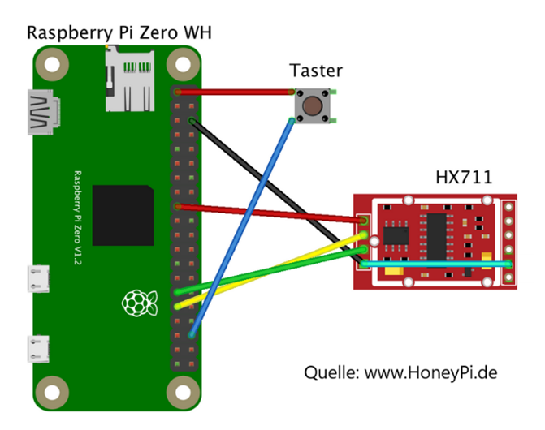
Projekt Stockwaagenbau
3. RaspberryPI Mini Computer
VCC
GND
Mit Steckverbindungen machbar, aber Lötverbindungen sind zuverlässiger, da sie einen geringeren Übergangswiderstand haben

Slide 19
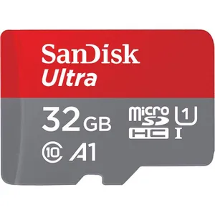
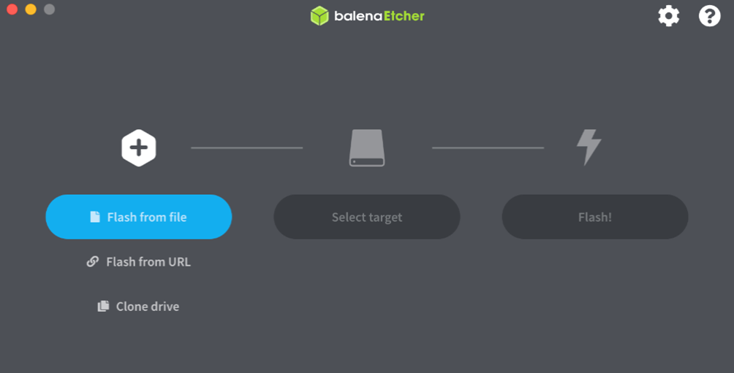
Projekt Stockwaagenbau
4. SD-Karte vorbereiten
Quelle: zB. Berrybase 6,40€
1. Aktuelle HoneyPI Software von https://honey-pi.de/downloads/ herunterladen
2. Balena Etcher Software von https://www.balena.io/etcher/ installieren
3. HoneyPI Software mit Balena Etcher auf Micro SD Karte flashen
HoneyPi Datei
Laufwerk mit
SD-Karte

Slide 20
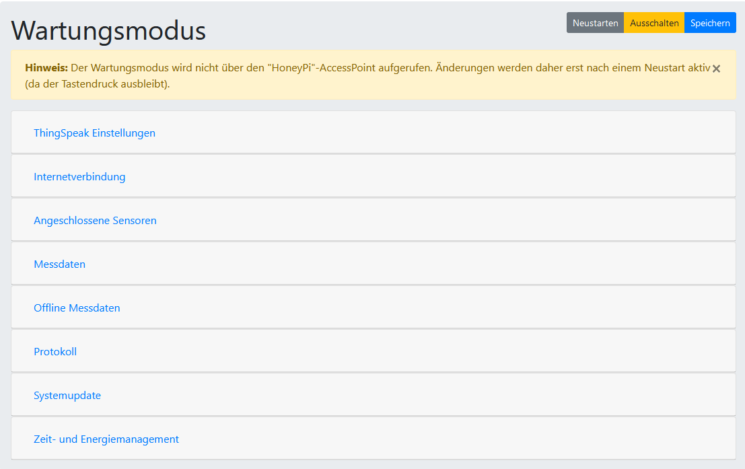
Projekt Stockwaagenbau
4. Konfiguration der Stockwaage im Wartungsmodus
Taster für 2 Sekunden drücken, grüne LED erlischt → Wartungsmodus
Im Handy nach WLAN-Netzen suchen und HoneyPI auswählen
Im Browser des Handys 192.168.4.1 in die Statuszeile eingeben
4.
5.
6.
7.
8.

Slide 21
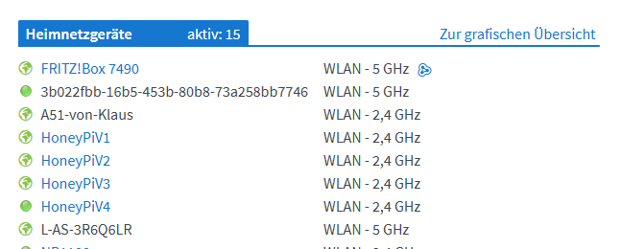
Projekt Stockwaagenbau
4. Konfiguration der Stockwaage
Wenn die Stockwaage im WLAN des Heimnetzes angemeldet ist, kann der Wartungsmodus auch bequem über den Router aufgerufen werden. Wartungstaste drücken ist nicht dann notwendig.
Aufruf der Oberfläche erfolgt über IP-Adresse bzw. den Link

Slide 22
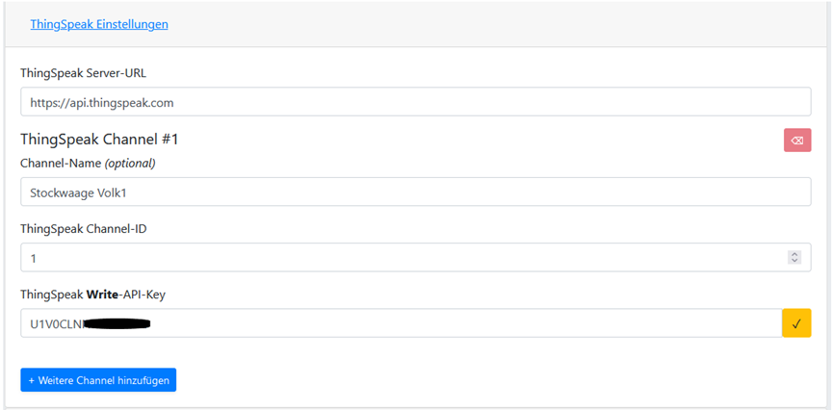
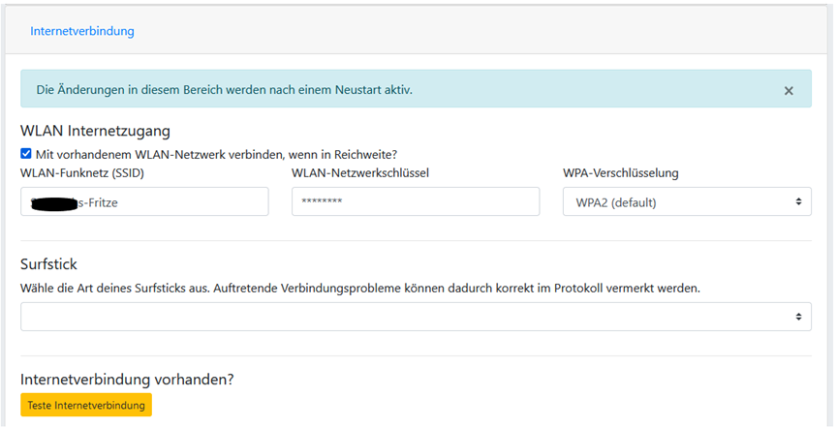
Projekt Stockwaagenbau
4. Konfiguration der Stockwaage
4.
Frei wählbar
Aus Thingspeak übertragen
5.

Slide 23
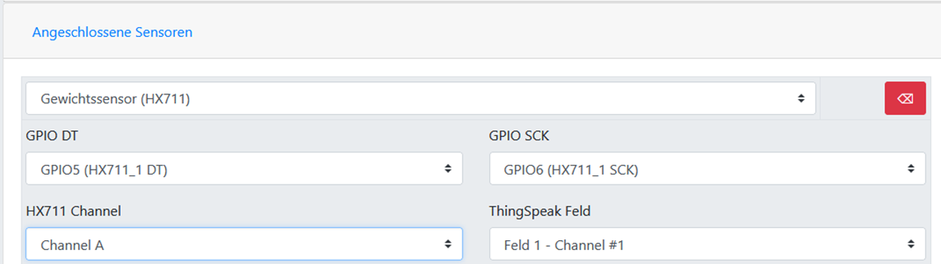
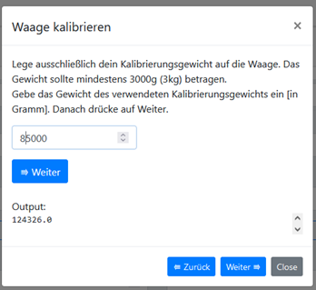

Projekt Stockwaagenbau
4. Konfiguration der Stockwaage
6.
Gut geeignetes Kalibriergewicht = Mensch

Slide 24


Projekt Stockwaagenbau
4. Konfiguration der Stockwaage
7.
Update nicht über LTE-Verbindung durchführen (wegen Datenvolumen)
8.
Aus Liste auswählen

Slide 25



Projekt Stockwaagenbau
5. HoneyPi App auf dem Handy installieren
3. Kanal auswählen
1. HoneyPI App aus Google Playstore oder App Store (Apple) herunterladen
2. User API-Key aus Thingspeak eingeben und Kanäle synchronisieren

Slide 26



Projekt Stockwaagenbau
5. HoneyPi Handy App

Slide 27







Projekt Stockwaagenbau
6. Ergänzung zur autarken Stockwaage
PWM Solarladeregler 30A
8€
Batterie zB. 20Ah
50€
Mobiler Router
TP-Link M7200
50€
Wittypi
20€
Solarmodul 30-50W mit Rahmen
30 – 50€
Netzclub SIM
0€
5m Kabel 2-adrig 2.5mm²
13€
Stacking header

Slide 28


Projekt Stockwaagenbau
5. Konfiguration Wittypi und Router
1. Konfiguration WittyPi im HoneyPi Wartungsmodus
2. Konfiguration Router nach Einlegen der Netzclub SIM-Karte

Slide 29


Projekt Stockwaagenbau
6. Konfiguration Router

Slide 30






Projekt Stockwaagenbau
7. Weiterer Ausbau
Relais HW-011 um Router ein/auszuschalten
Temperatur/Luftfeuchtemessung AM2302
Brutraumtemperatur DS18B20
Brückenverstärker HX711 für weitere Waagen
Spannungsmessung PCF8591
für Batterie mit Spannungsteiler

Slide 31

Projekt Stockwaagenbau
7. Nächste Schritte
Anmeldung per e-mail an beisitzer@imkerverein-lb.de bis zum 19.02.2023
Abstimmung, um evtl. Gruppenbestellungen durch Mitglieder durchzuführen
Treffen, um Waagengestell zu verkabeln
Treffen, um Waage mit Raspberry zu verbinden und in Betrieb zu nehmen
03/2023
04/2023
05/2023?
8. Ausblick für 2024
Bau einer Waage basierend auf der Arduino Hardware und Beelogger Software? (Waagengestell + Thingspeak + HoneyPi Handy App kann gleich bleiben)
Foto: Hans-Georg Stein

Slide 32
Projekt Stockwaagenbau
Was ist alles schief gegangen?
Wägezelle aus Komplettpaket Gestell + Wägezelle hatte große Temperaturdrift
RaspberryPi nicht bestellbar
Billiger Surfstick ohne Funktion
Bei Verdrahtung vertan = 2 Tage Fehlersuche ☹
Raspberry zerschossen
Unterschiedliche Erwartungen an Waage im Team

Slide 33
Projekt Stockwaagenbau
Vielen Dank für Eure Aufmerksamkeit!
Fragen?

